Slide 1
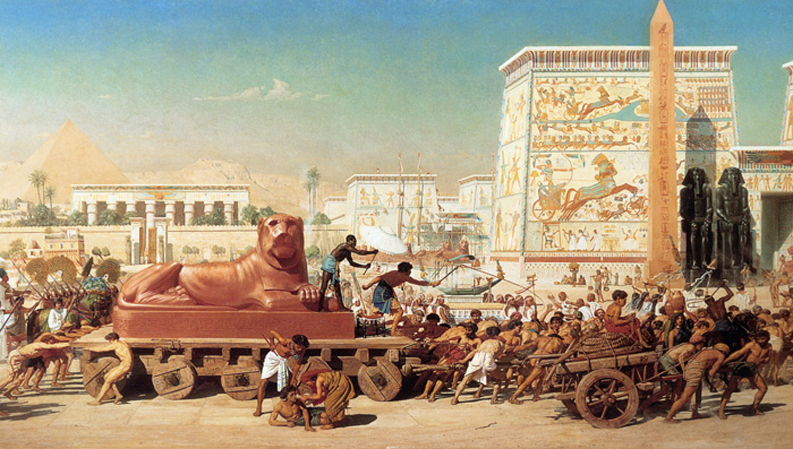
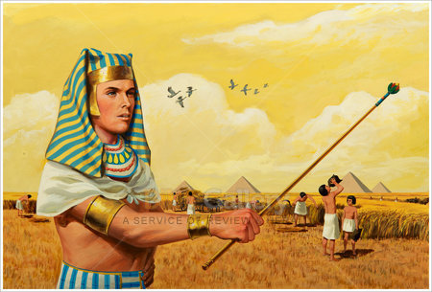
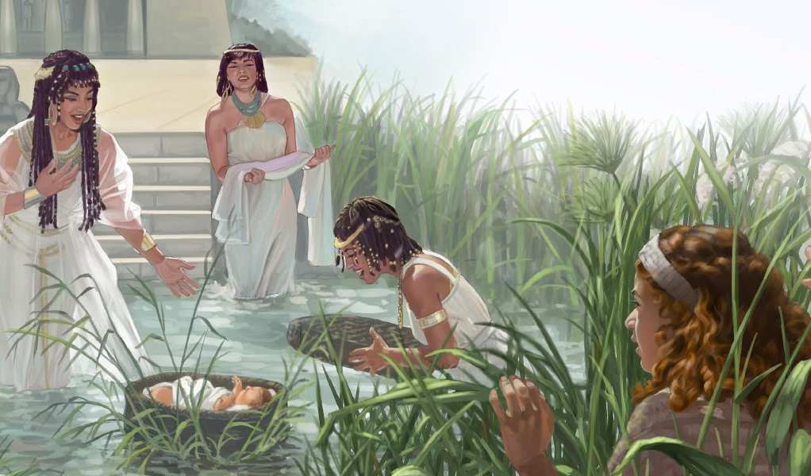
1.tēma 5.jūlijā, 2025
APSPIEŠANA: MOZUS PIRMSĀKUMI UN DZIMŠANA

Slide 2
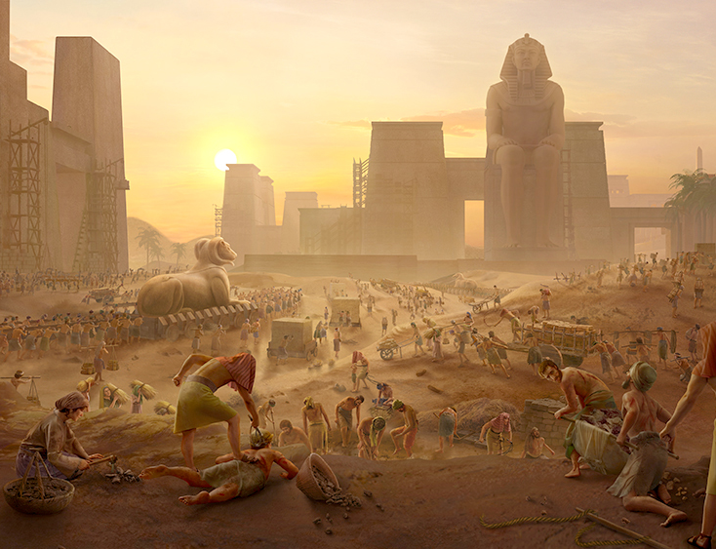
“Pēc ilgāka laika nomira Ēģiptes ķēniņš, un Israēla bērni nopūtās par savu jūgu un brēca, un viņu brēkšana par viņu jūgu cēlās augšup pie Dieva. Un Dievs uzklausīja viņu vaidus, un Dievs pieminēja Savu derību ar Ābrahāmu, Īzāku un Jēkabu. Un Dievs uzlūkoja Israēla bērnus, un Dievs ņēma tos vērā.”
2.Moz.2:23-25

Slide 3

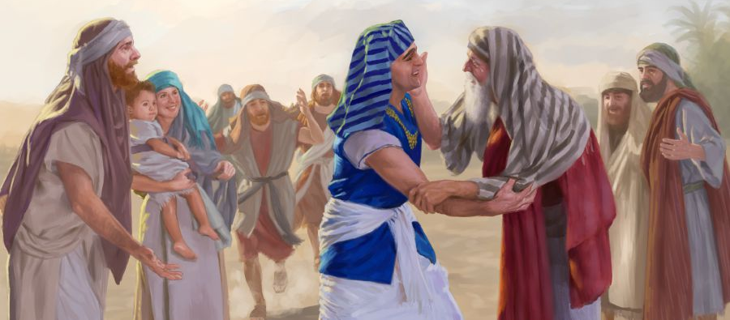
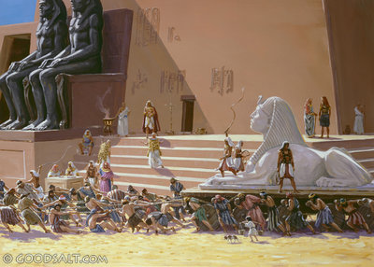
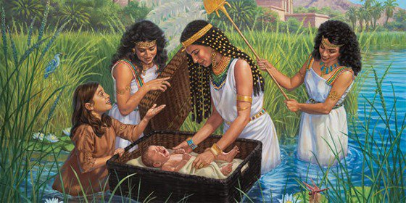





Iziešanas stāsts sākas ar nelielu ģimeni, kas ar faraona piekrišanu apmetas Ēģiptē.
Pēkšņi situācija mainās, un viņi kļūst par vergiem, kas spiesti strādāt saviem ēģiptiešu “kungiem”.
Situācija kļūst arvien sliktāka un sliktāka. Ciešanu vidū atspīd divu sieviešu, Šifras un Puas, uzticība un cerības stariņš, ar kuru Dievs sveicina Savu tautu - skaists bērns, izglābts no Nīlas, Mozus.
Dieva tauta Ēģiptē (2.Mozus 1:1-14)
No Ābrahāma līdz Mozum (1.Moz.15:13; 2.Moz.1:8)
Uzticības triumfs (2.Mozus 1:15-22)
Dēls no Nīlas (2.Mozus 2:1-10)
Neveiksmīgais atbrīvotājs (2.Mozus 2:11-25)

Slide 4

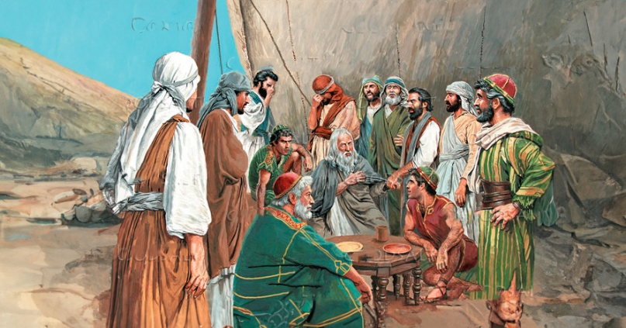
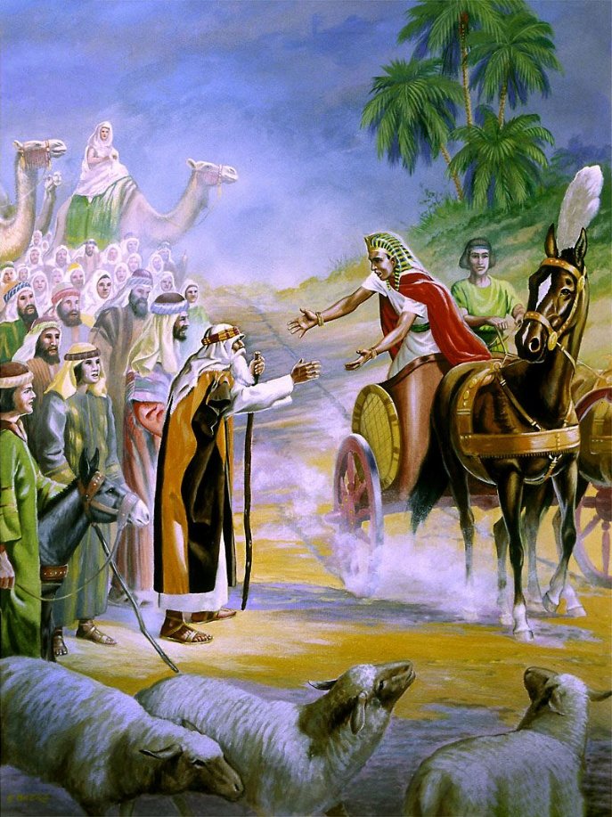
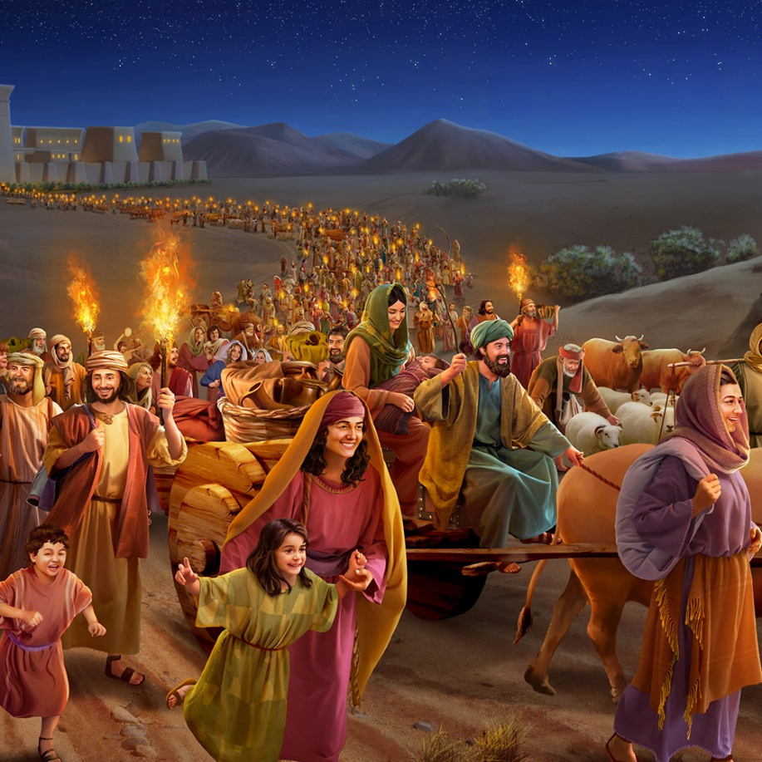
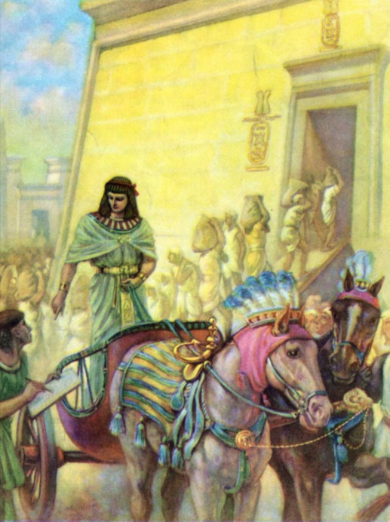
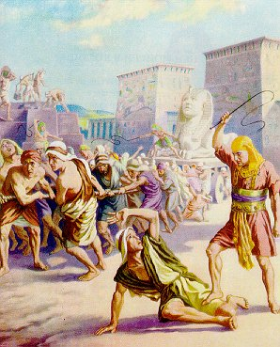
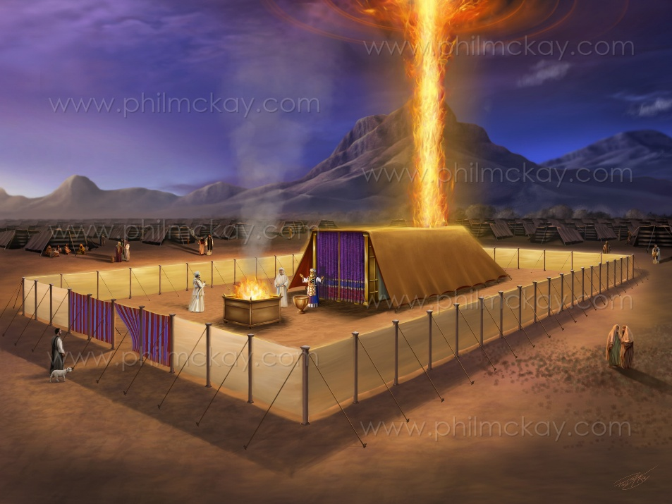
DIEVA TAUTA ĒĢIPTĒ
"Šie ir Israēla bērnu vārdi, kas ar Jēkabu bija nonākuši Ēģiptē; ikviens ar savu saimi tie bija nākuši." (2.Mozus 1:1)
Otrā Mozus grāmata latīņu valodā tika nosaukta par “Exodus” (2. Mozus grāmata) tās temata dēļ. Bet ebreju valodā tā ir pazīstama kā “Šemot” (Vārdi) pēc tās pirmajiem vārdiem (2. Moz. 1:1).
Šie “vārdi” ir Jēkaba un viņa dēlu vārdi. Neliela 70 cilvēku grupa (1.Moz.46:26-27; 2.Moz.1:5). Ar laiku viņi kļuva par tautu ar aptuveni 600 000 kareivju lielu armiju (2.Moz.12:37).
Jēkaba dēls Jāzeps bija 17. dinastijas faraona, kas bija hiksosu, nevis ēģiptiešu izcelsmes, ministrs. Kad hiksosus sakāva, Ēģiptē sākās jauna dinastija, kas “nezināja Jāzepu” (2.Moz.1:7-8).
Tas noveda Izraēlu bēdīgā situācijā (2.Moz.1:9-14). Tomēr 2. Mozus grāmatas beigās situācija pilnībā mainās: Israēls pielūdz Dievu brīvībā, pašā Dieva klātbūtnē (2.Moz.40:38). Grāmatas mācība ir skaidra: Dievs ir noteicējs, Viņš mūs glābs, pat ja apstākļi to padarīs neiespējamu.

Slide 5

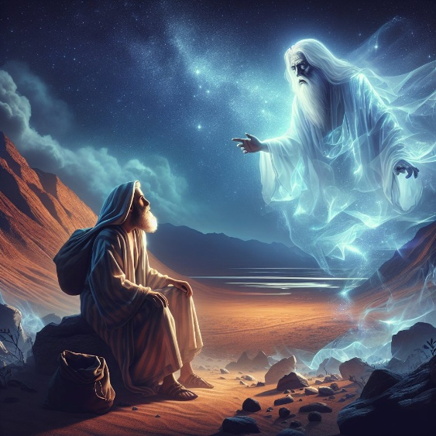
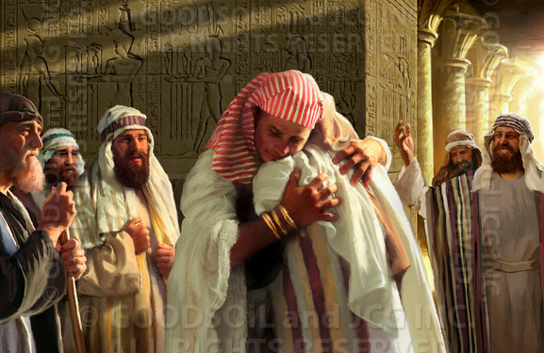
NO ABRAHĀMA LĪDZ MOZUM
“Un Viņš sacīja uz Ābrāmu: "Piemini, zināt zini, ka tavi pēcnācēji būs svešinieki zemē, kas tiem nepieder, un viņi tiem vergos, un viņus pazemos četri simti gadu.” (1.Moz. 15:13)
Dievs bija apsolījis Ābrahamam dot viņam Kanaānas zemi, bet brīdināja viņu par 400 gadu kavēšanos (1.Moz.15:13-16).
Mozus un Pāvils pie šī perioda pieskaita vēl 30 gadus, tādējādi atgriežoties pie aicinājuma Haranā (2.Moz.12:40; Gal.3:17):
No Ābrama aicinājuma Haranā līdz Jēkaba ierašanās Ēģiptē:
215 gadi.
No Jēkaba ierašanās Ēģiptē līdz izceļošanai: 215 gadi.
Un kā Jēkabs nokļuva Ēģiptē? Pilnīgi brīnumainā veidā. Neskatoties uz brāļu mēģinājumiem nogalināt Jāzepu, viņš kļuva par Ēģiptes premjerministru. Pateicoties savam amatam, viņš varēja atvest visu savu ģimeni.
Kad tas viss notika? Mēs nezinām precīzus datumus, bet zinām pietiekami daudz, lai tos iekļautu zināmajā vēsturē (ar datumiem, kas arī ir neprecīzi).

Slide 6

NO ABRAHĀMA LĪDZ MOZUM
“Un četri simti astoņdesmitajā gadā pēc Israēla bērnu iziešanas no Ēģiptes zemes, ceturtajā Salamana valdīšanas gadā pār Israēlu, zīva mēnesī, tas ir otrais mēnesis, viņš sāka celt Tam Kungam namu.” (1.Ķēn. 6:1)
1. Ķēniņu 6:1 teikts, ka izceļošana notika 480 gadus pirms Salamana 2. gada. Ja šis datums ir precīzs un ietver visu laiku, tad mēs nonākam līdz 1445. gadam p.m.ē. Ja mēs to uzskatām par “apaļu skaitli” un ņemam vērā faraona nāvi, tad izceļošana notika 1450. gadā p.m.ē.. Izmantojot šos datus, mēs varam noteikt vairākus momentus Mozus dzīvē.
Amosis I (1575/1550). Uzveic hiksus. Viņš ir faraons, kurš “nepazina Jāzepu” un paverdzināja Izraēlu
(2. Moz. 1:8-12).
Amenofis I (1550/1530). Turpināja apspiest Izraēlu
(2. Moz. 1:13-14).
Tutmoze I (1530/1517). Viņš lika nogalināt ebreju bērnus
(2. Moz. 1:15-22).
Mozus (1530/1410). Viņu adoptēja Tutmozes I meita Hatšepsuta.
Tutmoze II (1517/?). Viņa valdīšanas laikā Mozus aizbēga no Ēģiptes (1490).
Hacepsuta (?/1479). Viņš mirst, pirms viņa “dēls” atgriežas Ēģiptē.
Tutmoze III (1479/1450). Izceļošanas faraons. Viņa pirmdzimtais dēls bija “atbildīgs par lopiem”, bet nekad nevaldīja, jo nomira 10. mēra laikā.
Amenofis II (1450/1424). Tutmozes III dēls, bet ne viņa pirmdzimtais dēls.

Slide 7

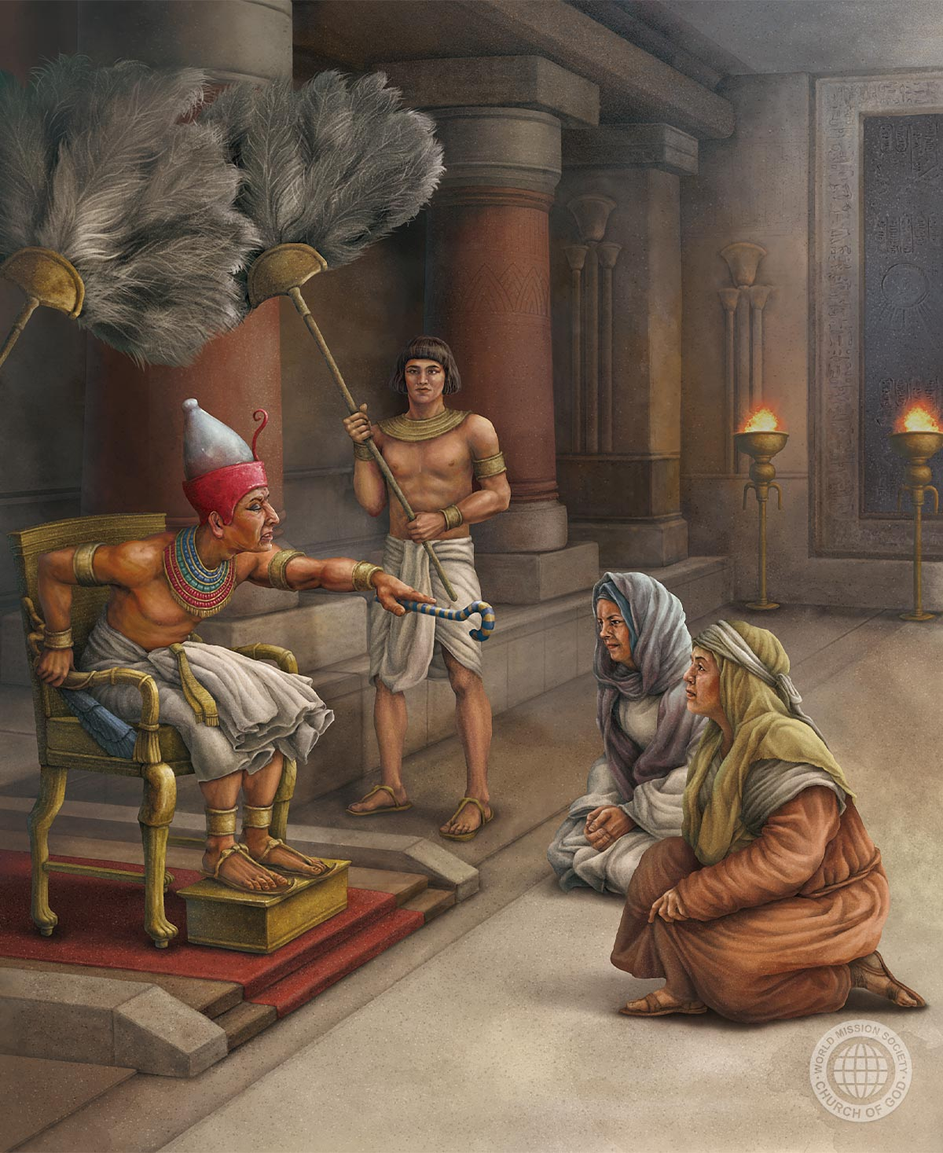
UZTICĪBAS TRIUMFS
“Bet vecmātes bijās Dieva un nedarīja tā, kā Ēģiptes ķēniņš viņām bija sacījis...” (2.Moz. 1:17)
18. Ēģiptes dinastija ienīda ārzemniekus. Turklāt izraēliešu bija pietiekami daudz, lai saceltos (2.Moz.1:9-10). Tāpēc viņi pamazām tos pakļāva:
1
Viņi iecēla pilnvarniekus, lai piespiestu viņus būvēt ēkas (2.Moz.1:11)
Viņi apstulbināja viņu prasības, padarot viņus par strādniekiem/ vergiem (2.Moz.1:13-14)
Viņi izdeva rīkojumu par vīriešu dzimuma miršanu, izmantojot vecmātes (2.Moz.1:15-16)
Visbeidzot, viņi piespiedu kārtā piesprieda vīriešu dzimuma bērnu nonāvēšanu (2.Moz.1:22)
2
3
4
Šo ciešanu vidū izceļas vecmāšu Šifras un Pūas uzticība (2. Moz. 1:15-19). Mozus izlaiž faraona vārdu, bet norāda viņu vārdus.
Tur ir arī rakstīts, kā Dievs svētīja viņus par viņu uzticību (2.Moz.1:20-21).

Slide 8

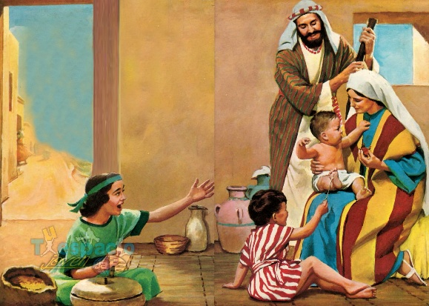
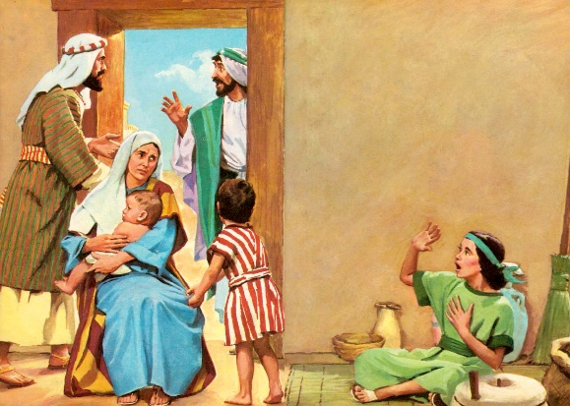
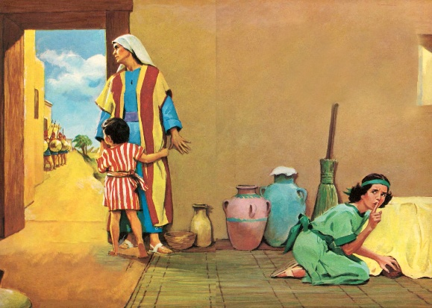
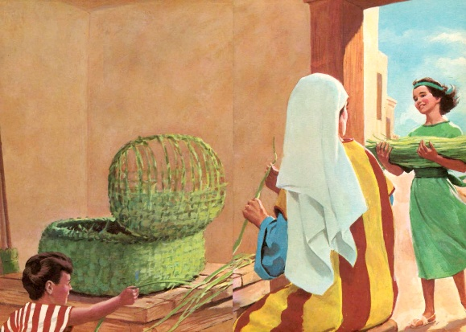
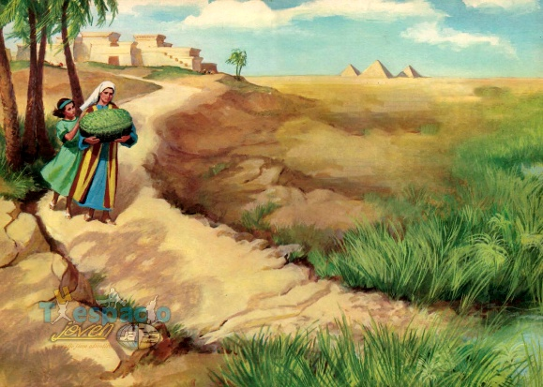
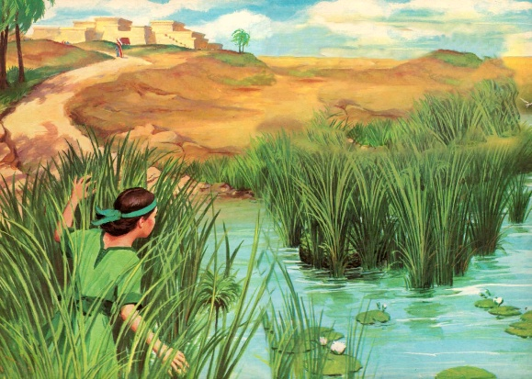
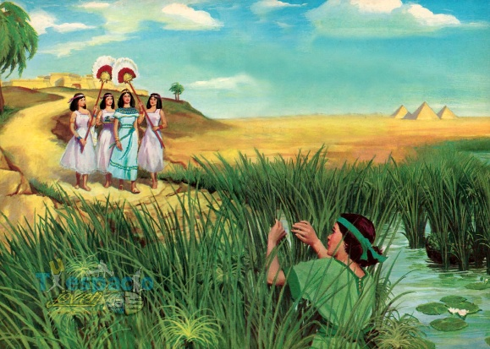
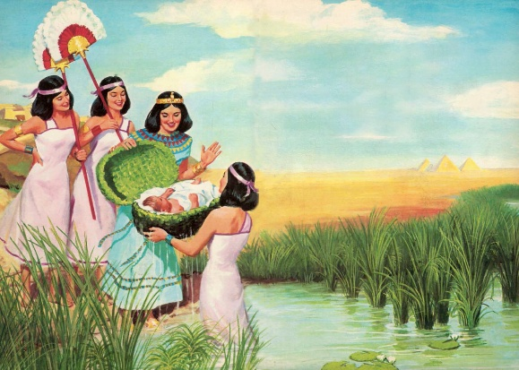
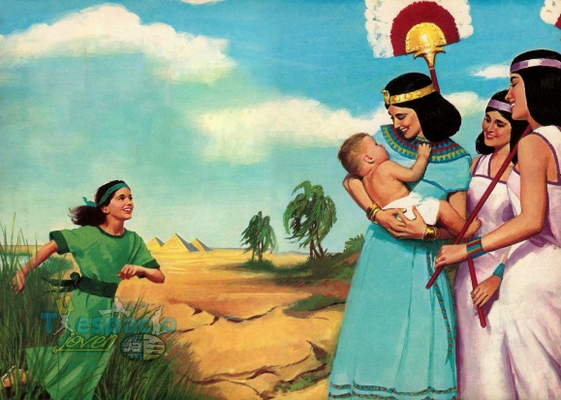
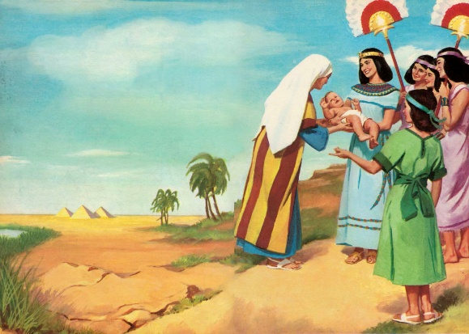
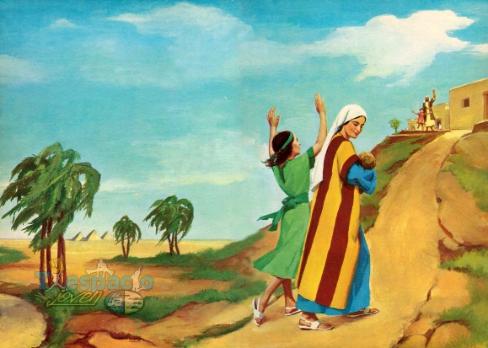
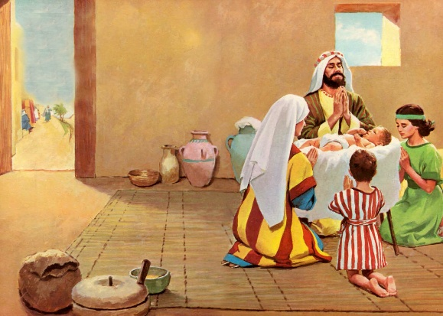
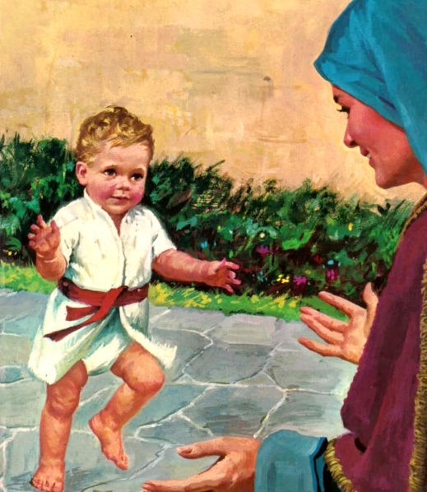
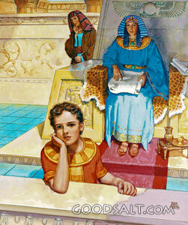
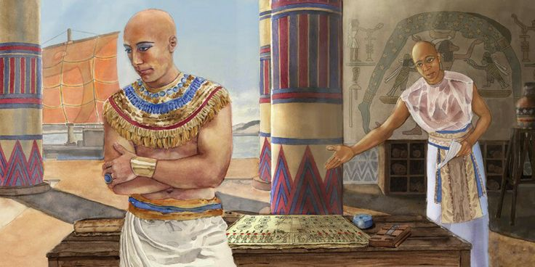
DĒLS NO NĪLAS
“Un tā sieva kļuva grūta un dzemdēja dēlu. Viņa redzēja, cik jauks tas bija, un noslēpa viņu trīs mēnešus.” (2.Moz. 2:2, NVI)
“Skaists” ir nepietiekams apzīmējums, lai raksturotu Johebedas dēlu (2.Moz.2:2). Ebreju valodā termins “tob” (labs, skaists, pilnīgs) ir tas pats termins, ko Dievs lieto, lai aprakstītu savas radības pilnību (1. Moz. 1:31).
Dievam bija īpaši plāni attiecībā uz viņu. Māte riskēja, jaunai sievietei piemita maigums, meitene runāja ar gudrību... un nākamais Pestītājs tika izglābts no nāves
(2. Moz. 2:3-7).
Mēs nezinām, kādu vārdu viņam deva viņa vecāki, bet zinām, kādu vārdu viņam deva adoptētāja māte, faraona meita: Hapimozis (dieva Nīlas dēls). Bet viņš sevi uzskatīja tikai par “dēlu”, “mosis”, Mozu (2:10).
Viņa māte labi izmantoja tos nedaudzos gadus, kad viņš bija viņas aprūpē (2.Moz.2:8-9). Viņa mācīja viņu būt īstam Dieva bērnam. Kādu svarīgu darbu veic mātes, audzinot savus bērnus dievbijībā!

Slide 9

"Dievs bija uzklausījis mātes lūgšanas, ticība tika atalgota. Ar dziļu pateicību tā stājās pie sava tagad jau drošā un laimes pilnā uzdevuma pildīšanas. Viņa uzticīgi izlietoja iespēju audzināt bērnu Dievam. Tā paļāvīgi ticēja, ka mazulis ir saglabāts kādam lielam uzdevumam, un labi saprata, ka tas drīz būs jānodod viņa ķēnišķīgajai mātei, kur to apņems iespaidi, kas tieksies vest prom no Kunga. Tas viss viņu pamudināja būt vēl uzticīgākai un rūpīgākai šī zēna audzināšanā, nekā pie pārējiem bērniem. Viņa centās piepildīt tā prātu ar bijību pret Dievu un mīlestību uz patiesību un taisnību [244] un lūdza, lai tas tiktu pasargāts no katra samaitājoša iespaida. Viņa tam rādīja elku kalpošanas nejēdzību un grēcīgumu un jau agri mācīja locīt ceļus dzīvā Dieva priekšā un pielūgt To, kas vienīgais spēj uzklausīt un palīdzēt jebkuros apstākļos."
E. G. V. (Sentēvi un pravieši, 221. lpp.)

Slide 10


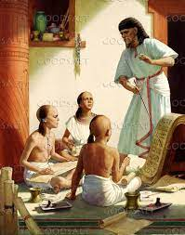
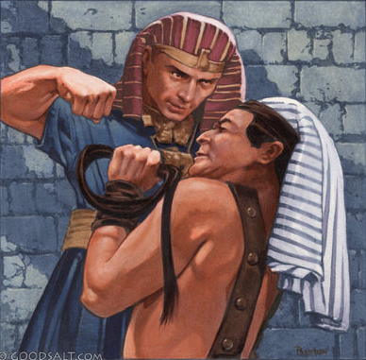
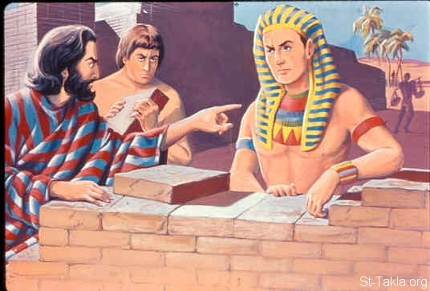
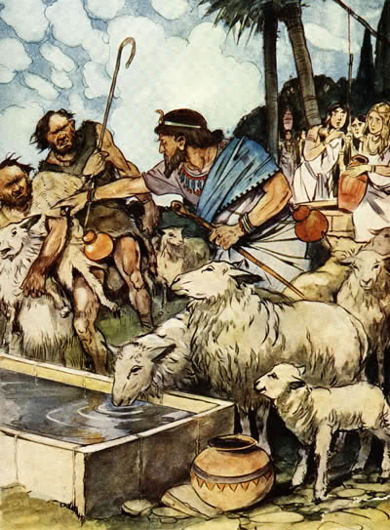
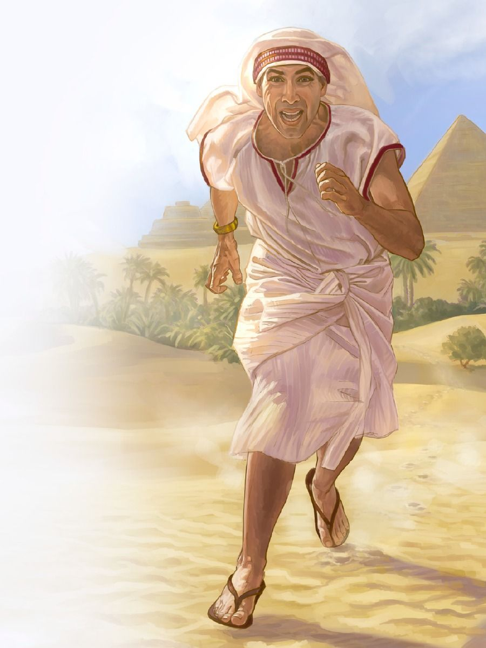
NEVEIKSMĪGAIS ATBRĪVOTĀJS
“Kad faraons dzirdēja par šo lietu, viņš meklēja Mozu nogalināt, bet Mozus bēga no faraona un mita Midiāna zemē, un apmetās pie kādas akas.” (2.Moz. 2:15)
Mēs maz zinām par Mozus jaunību. Kā iespējamais troņa mantinieks, viņš būtu bijis tam izglītots, ieskaitot militārās un politiskās zināšanas (E.G.V. “Patriarhi un pravieši”, 223. lpp.).
Mēs zinām, ka neilgi pirms Mozus 40. dzimšanas dienas politisku intrigu dēļ par faraonu tika pasludināts Tutmozs II. Mozus uzskatīja, ka ir pienācis laiks atbrīvot savu tautu Izraēlu. Taču viņš sāka savu atbrīvošanu, nogalinot ēģiptieti. Tā bija nopietna kļūda (2. Moz. 2:11-12).
Pat viņa tauta neuzskatīja viņu par savu atbrīvotāju (2. Moz. 2:13-14; Ap. d. 7:25).
Dažu dienu laikā viņš no cienījama faraona galma locekļa kļuva par bēgošu ganu (2.Moz.2:15-22). Tomēr Dievs neatmet Mozu, bet turpināja paļauties uz viņu, neskatoties uz viņa kļūdām.

Slide 11

"Kā pastāvīgs vilinājums viņa priekšā stāvēja greznā faraona pils un valdnieka tronis, bet viņš zināja, ka valsts galmā tiek rīkotas grēcīgas izpriecas, kas cilvēkiem liek aizmirst Dievu. Viņš lūkojās pāri greznajai pilij, pāri valdnieka tronim uz krāšņo godību, kas Visaugstākā svē­tajiem tiek saglabāta grēka neaptraipītā valstībā. Ticībā viņš skatīja nevīstošu vainagu, ko Debesu Valdnieks liks galvā uzvarētājiem. Šī ticība viņam deva spēku novērsties no zemes valdnieku privilēģijām un saistīt savu dzīvi ar vienkāršu, nabadzīgu un nievātu tautu, kas labāk gribēja paklausīt Dievam, nekā kalpot grēkam."
E. G. V. (Sentēvi un pravieši, lpp.224)

